Slide 1


Lezione 6
Model selection

Slide 2
Model Selection| 1

Slide 3
Parametri e iper-parametri
Il valore dei parametri di un modello viene calcolato durante il training.
Gli iper-parametri devono essere scelti prima del training. Deﬁniscono una famiglia di modelli fra cui cercare durante il training.
3

Slide 4
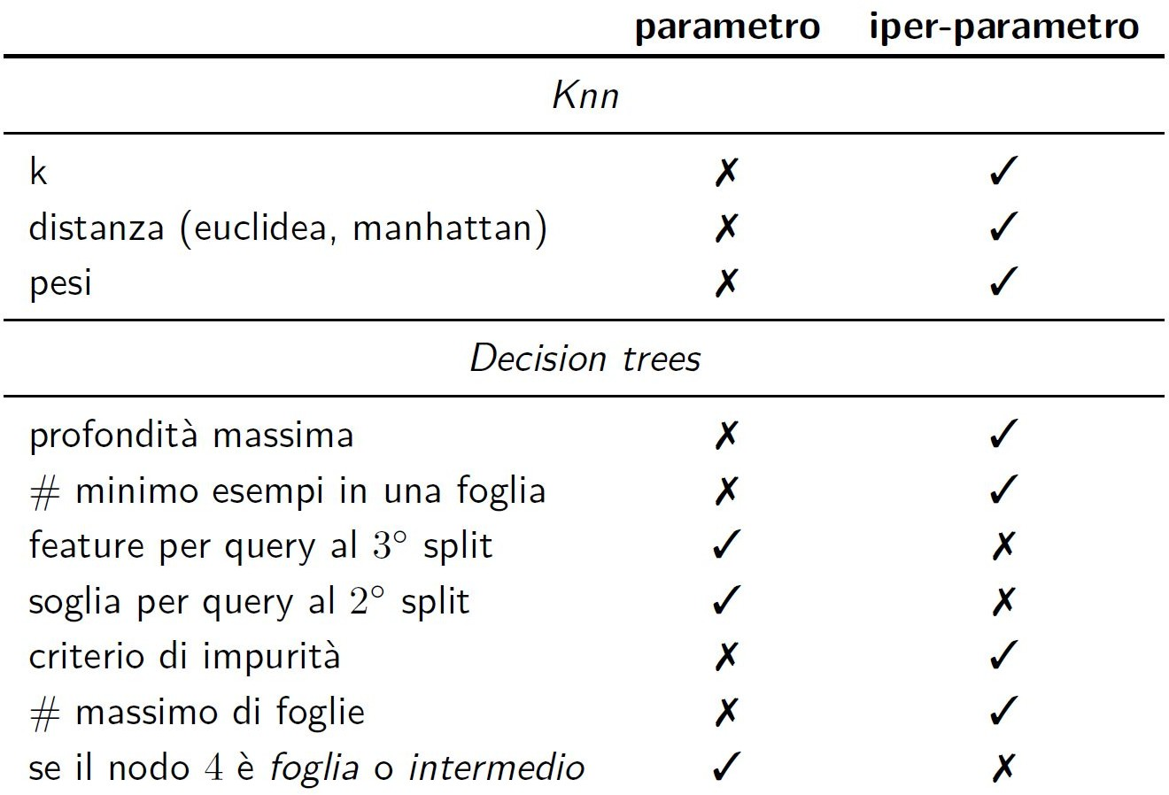
Parametri e iper-parametri
4

Slide 5
Parametri e iper-parametri
5

Slide 6
Model/hyper-parameter selection
abbiamo visto che parametri diversi degli iper-parametri conducono a risultati diversi sul test
quali scelgo?
Facile! La combinazione che dà il miglior risultato sul test!
• NO!
Perchè non posso usare il test-set per scegliere?
• il valore di accuracy sul test-set simula quello che si otterrebbe in un contesto operativo.
• in un contesto operativo il test-set non esiste quando alleno i modelli
6

Slide 7
Model/hyper-parameter selection
abbiamo visto che parametri diversi degli iper-parametri conducono a risultati diversi sul test
quali scelgo?
Facile! La combinazione che dà il miglior risultato sul test!
NO!
Perchè non posso usare il test-set per scegliere?
il valore di accuracy sul test-set simula quello che si otterrebbe in un contesto operativo.
in un contesto operativo il test-set non esiste quando alleno i modelli
7

Slide 8
Quindi che facciamo?

Slide 9
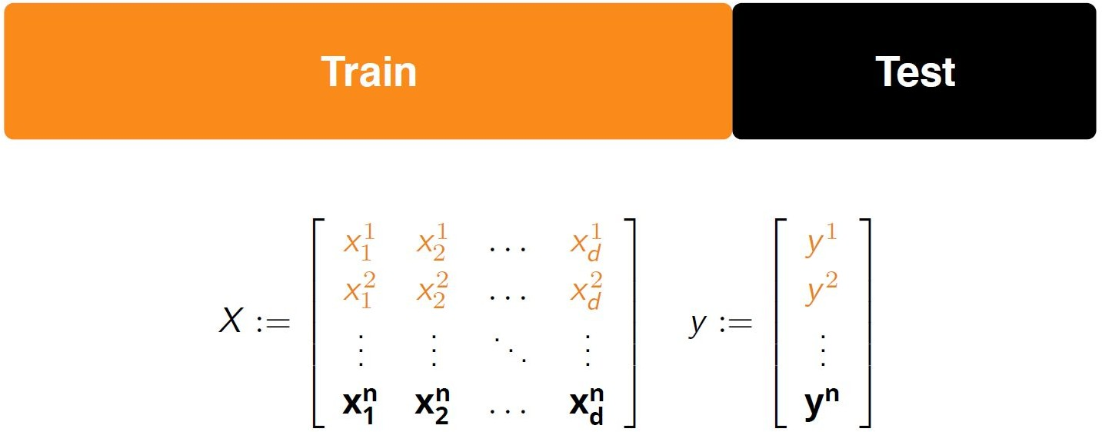
Train, validation e test
Modiﬁchiamo lo schema di addestramento e test che abbiamo introdotto:
9

Slide 10
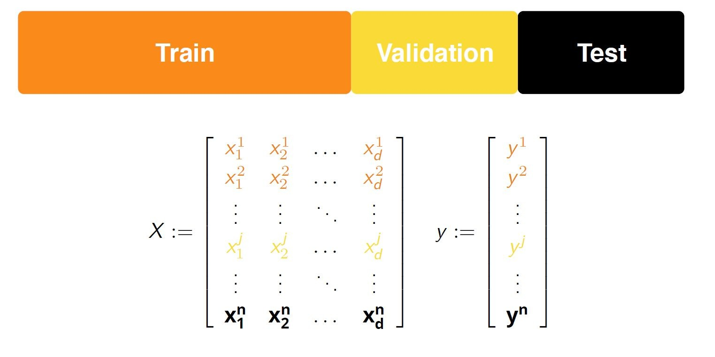
Train, validation e test
Modiﬁchiamo lo schema di addestramento e
test che abbiamo introdotto:
10

Slide 11
Model selection - Grid search
divido il train-set in due ottenendo una porzione di train X_{Ğr} , Y_{Ğr} e una di
validazione
X , Y
val val
scelgo una griglia di valori per gli iper-parametri e per ognuno di essi alleno il modello usando il train-set e lo valuto sul validation-set: procedura di grid search
Per esempio con knn:
kgrid = (1, 2, 3, ..., 30)
scelgo il modello che realizza il punteggio migliore
11

Slide 12
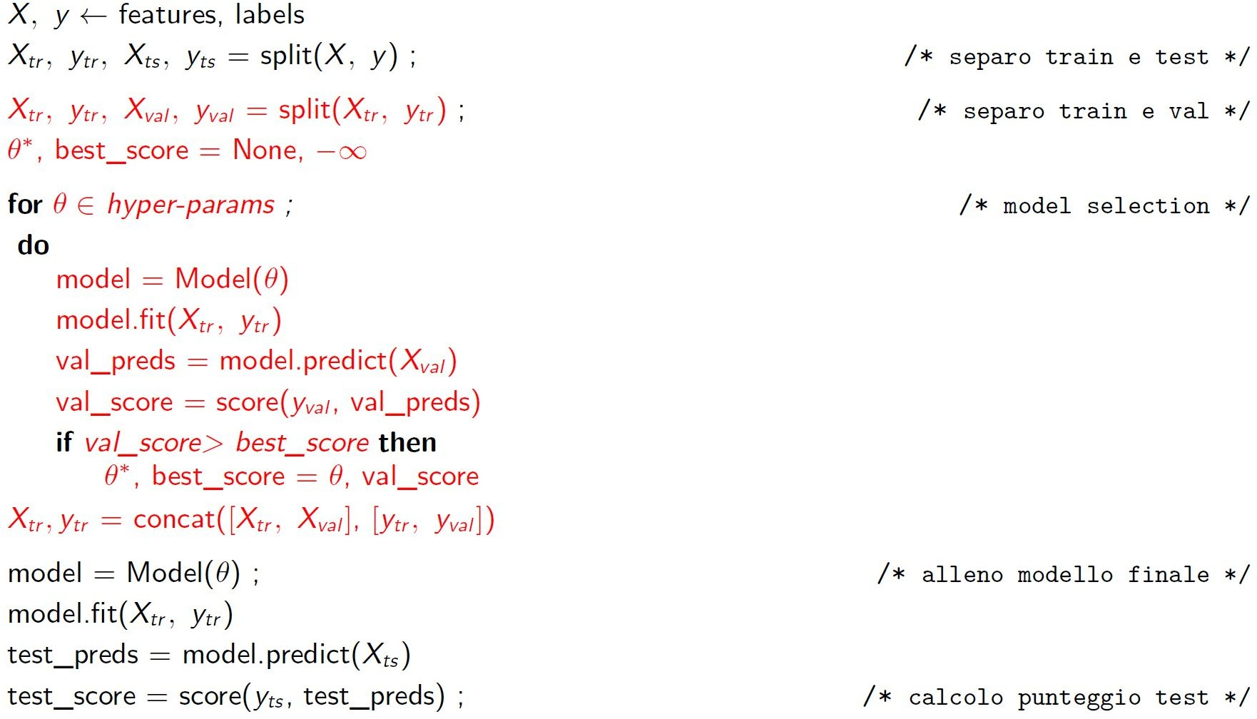
Model selection - Grid search
12

Slide 13
Model selection - Grid search
E se ho più di un iper-parametro?
for p1 in (p1v1, p1v2, ..., p1vn) do for p2 in (p2v1, p2v2, ..., p2vn) do
for p3 in (p3v1, p3v2, ..., p3vn) do
. . .
Quanti modelli addestro se ho 3 iper-parametri e provo 10 valori per ognuno?
È combinatorio!
13

Slide 14
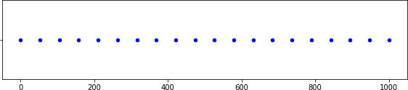
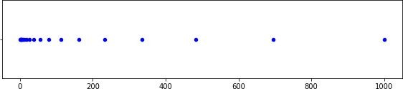
Come scelgo i valori da provare?
linspace
logspace
14

Slide 15
Come scelgo i valori da provare?
linspace
logspac e
16

Slide 16
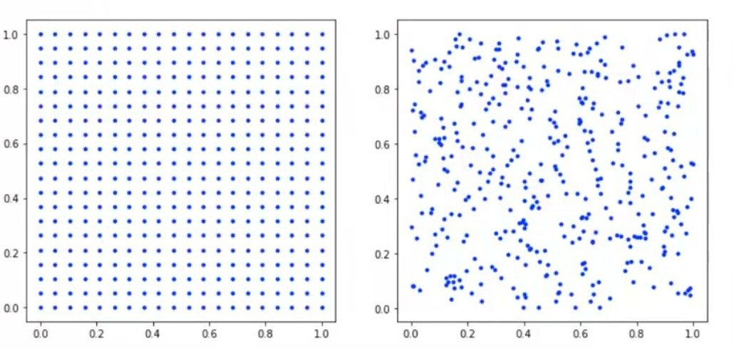
Quale dei due scelgo?

Slide 17
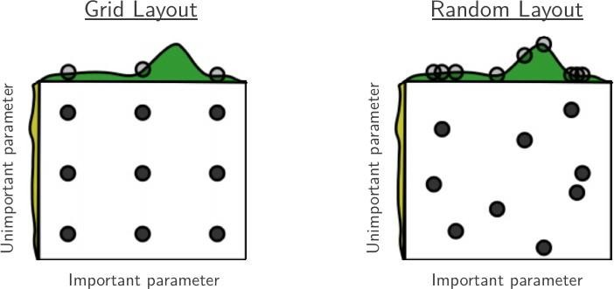
Come scelgo i valori da provare?
Random Search for Hyper-Parameter Optimization. Bergstra and Bengio, 2012.
18

Slide 18
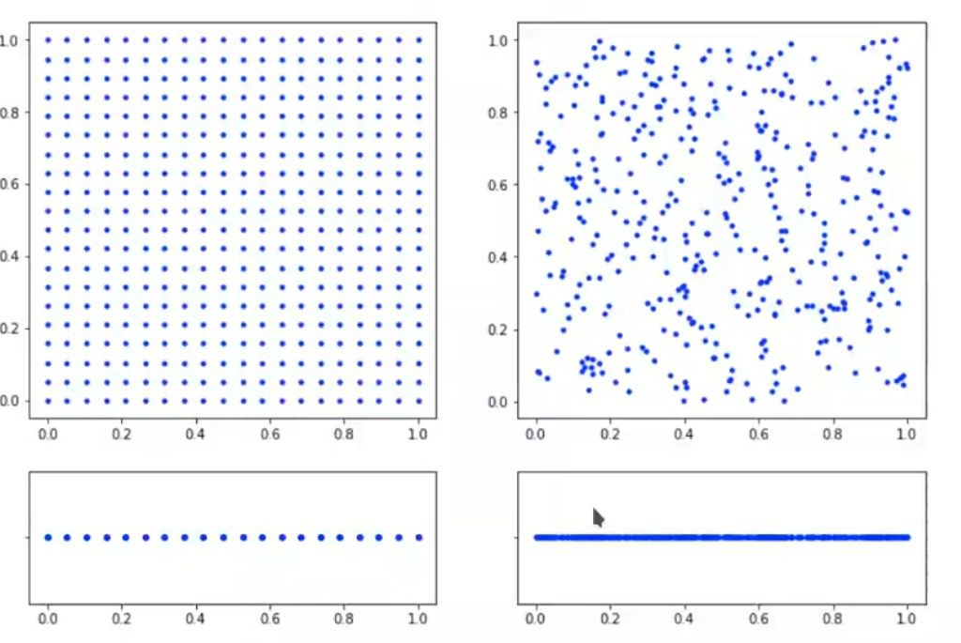

Slide 19
In fase sperimentale
Si possono fare cose più inĞelligenĞi di Ğirare a caso :)
Di fatto è un problema di ottimizzazione:
Bayesian optimization
ottimizzazione senza derivate
20

Slide 20
Altre metodologie di test/validazione| 2

Slide 21
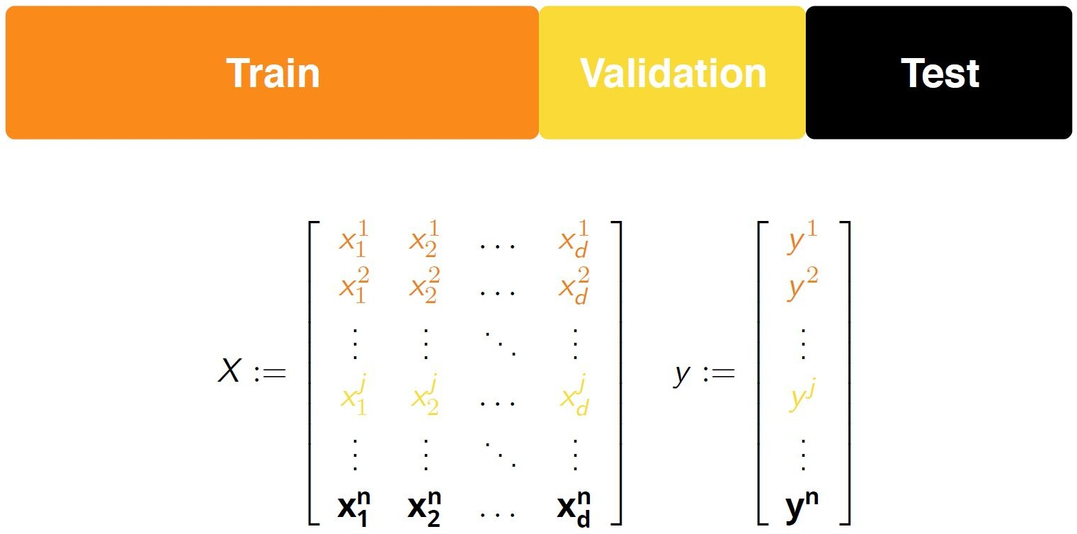
Train-val split

Slide 22
KFold
1
2
3
4
5
Val preds

Slide 23
Train-val split
Ci sono altre possibilità (take a look)
un esempio notevole: Leave-one-out: KFold con K = len(X )

Slide 24
Stratiﬁed KFold
class
0
1
1
2
3
4
Val preds

Slide 25
Stratiﬁed KFold
class
0
1
1
2
3
4
Val preds

Slide 26
Quiz 1
Avete un dataset con esami medici di vari pazienti ogni mese dell’anno (non sbilanciato)
Siete in grado (con un semplice modello) di riconoscere un paziente con alta accuratezza
Volete costruire un modello che classiﬁca in sano/malato (un paziente è sempre sano o sempre malato)
Che fate?

Slide 27
Quiz 2
Avete un dataset con statistiche di gioco di vari video-giocatori
Ogni giocatore ha uno stile di gioco distintivo e alcuni sono molto più bravi di altri
Volete predire a metà partita chi vincerà.
Che fate?

Slide 28
Group KFold
group
1
2
3
4
Val preds

Slide 29
Group KFold
group
1
2
3
4
Val preds

Slide 30

Buono Studio!
Contatti:
cristina.donoriodemeo@neural.academy
marica.acconcia@neuralacademy.it

